Slide 1
«Выявление психологических причин трудностей обучения младших школьников»
Старикова Ирина Ивановна
Педагог-психолог
ГБОУ СОШ №390

Slide 2
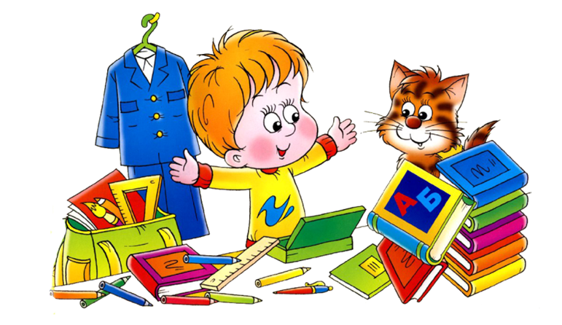
I этап
Обязательные скрининговые срезы в параллелях:
- Психолого-педагогическая диагностика (Семаго) уровня готовности к школе, несмотря на простоту достаточно показательная методика. - Уровень эмоциональной адаптации в 1 классе методика О.А.Ореховой «Домики», - Уровень адаптации учащихся 5-х классов (уровень тревожности, мотивации, самооценки, эмоционального комфорта «Предмет-чувства»).

Slide 3
II этап
Работа с учителями
Работа с родителями
Работа с обучающимися
1
2
3

Slide 4
Работа с учителями 1-х классов
Просветительская, консультационная и диагностическая работа
Индивидуальные консультации педагогов
Выступление на МО учителей начальных классов
Памятки для учителей «Особенности адаптации первоклассников к школе»
Заполнение учителем опросника «Диагностика адаптации к школе»

Slide 5
Работа с родителями
Памятки «Как помочь ребенку в период адаптации»
Заполнение родителями опросника «Выявление уровня адаптации»
Индивидуаль-ные консультации родителей
Выступление на родительском собрании

Slide 6
Работа с первоклассниками
Цикл занятий «Тропинка к своему Я» с применением сказкотерапии и арт-терапии
Индивидуальная диагностика уровня адаптации к школе
Отслеживание динамики эмоционального состояния первоклассников
Групповая диагностика эмоционального состояния первоклассников

Slide 7
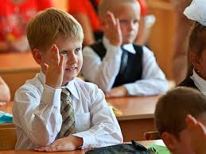
III ЭТАП
1. Анализа трудностей,
возникающих у детей в процессе учебы
и социализации, динамики
эмоционального состояния детей.
2. Разработка плана индивидуальной
работы с обучающимися.
3. При отрицательном результате
принимается решение об
определении дальнейшего
образовательного маршрута.

Slide 8
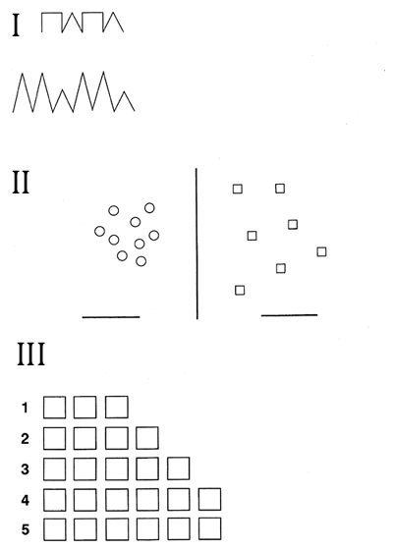
ПСИХОЛОГО-ПЕДАГОГИЧЕСКАЯ ОЦЕНКА ГОТОВНОСТИ К НАЧАЛУ ШКОЛЬНОГО ОБУЧЕНИЯ Семаго.
.
Оценка готовности ребенка к началу школьного обучения исключительно в плоскости бинарной оценки: «готов к школе» — «не готов к школе», что не предполагает, ни качественной, ни тем более количественной оценки отдельных параметров познавательного, аффективно-эмоционального или регуляторного развития конкретного ребенка.

Slide 9
Методика « Мой класс» (Лескова А.А.)
Социально-психологическая позиции ребенка.

Slide 10
Тест на оценку сформированности навыков чтения из методического комплекса «Прогноз и профилактика проблем обучения в 3-6 классах» Л.А. Ясюковой
Фамилия, имя ___________________Класс________
Скоро она зашла в самую чащу ______________. Ни одна ____________________ не залетала сюда, ни единый ____________________ не проникал сквозь ___________________ ветви. Высокие стволы ___________________ плотными рядами, точно стены. Кругом было так ___________________, что Элиза ______________________ свои собственные шаги, слышала шуршание каждого сухого ________________________, попадавшего ей __________________ ноги. Никогда еще Элиза_______________________________ в такой глуши.

Slide 11
Фактором, наиболее часто и существенно влияющим на состояние мозга здорового человека, являются эмоции.
Н.П. Бехтерева.

Slide 12
Проблема
ЭМОЦИОНАЛЬНОЕ НЕБЛАГОПОЛУЧИЕ
Трудности
Нарушение нормального течения процесса обучения
Проблемы в социализации

Slide 13
Тест «Домики» Ореховой О.А.

Slide 14
1 – СЧАСТЬЕ
2 -ГОРЕ
3 -СПРАВЕДЛИВОСТЬ
4 –ОБИДА
5 –ДРУЖБА
6 –ССОРА
7 –ДОБРОТА
8 –ЗЛОБА
9 –СКУКА
10 -ВОСХИЩЕНИЕ
№ 1 - Ваша душа
№2 – Ваше настроение, когда Вы идете на работу
№3 – Ваше настроение, когда в отпуске
№4 – ваше настроение, когда Вы проводите уроки
№5 – ваше настроение, когда Вы общаешься со своими коллегами
№6 –ваше настроение, когда Вы проводите родительское собрание
№7 – ваше настроение, когда Вы общаетесь со своими друзьями,
№8 – ваше настроение, когда Вы находитесь дома,
№9 – ваше настроение, Вы узнаете что-то новое,
№10 – придумайте сами, кто живет и что делает в этом домике.

Slide 15
СПАСИБО
ЗА ВНИМАНИЕ !

